Slide 1


Архитектуры Трансформеры
Основные архитектуры сверточных нейронных сетей.
Курс: Компьютерное зрение.
Ронкин Михаил Владимирович
к.т.н. доцент ИРИТ-РТФ, УРФУ

Slide 2
Ограничения сверточных сетей
Image Processing
- Ручная формализация признаков и принятие решений
Очень ограниченные задачи, до 100 изображений
Classical CV
- Ручная формализация признаков и автомат. принятие решений
Ограниченные задачи, до 1000 изображений
CNN
- Автоматическая формализация признаков и принятия решений
Ограниченное предобучение
Интерпретируемость, Формализмазция
Ограниченные задачи, до 1 млн изображений
Transformers
- Автоматическое решение на основе специального предобучения
Несколько задач, до 100 млн изображений и не только
Foundation model
- zero-shot предобучение
Несколько задач, до 100 млн изображений и не только
Сложность модели/абстрактность задач и их широта и количество, Объем данных

Slide 3
Ограничения сверточных сетей
Локальность обработки
позволяет учитывать отношения близости между соседними пикселями,
может затруднять понимание глобального контекста изображения. Фиксированный размер фильтра не всегда оптимален для захвата объекта.
Инвариантность обработки
Фильтр одинаково действует независимо от масштаба, положения, поворота объекта
для задач ряда и тд это минус, важно что улыбка –кончики рта вверх а не в низ (см. идею капсульных сетей).
Рецептивное поле за счет глубины
Чтобы «увидеть» далёкие части изображения, CNN должна накапливать receptive field
receptive field через пулинг съедает мелкие локальные детали – для задач objdet/semseg и тд это минус. Также глубина receptive field оказывается ограниченной.
Небольшое число параметров в слое.
Упрощение задачи обучения на небольших данных
Уменьшает емкость сети при предобучении на очень больших наборах данных (напр. JFT-300M/JFT-3B) – ограничивает качество при этом
Inductive bias изображений
Интуитивно понятно почему свертка работает для узких задач обработки изображений.
Свертка – не универсальная архитектура, поэтому для широкого набора задач КЗ и мултимодальных задач Inductive bias не работает
https://habr.com/ru/articles/922868/
https://habr.com/ru/articles/935726/

Slide 4
Visual Transformer (VIT)
Разбиение изображения на патчи: вместо обработки всего изображения целиком, ViT делит его на небольшие фрагменты (патчи), например, размером 16x16 пикселей.
Преобразование патчей в эмбеддинги: каждый патч преобразуется в вектор фиксированной длины.
Добавление позиционного кодирования: поскольку трансформеры не учитывают порядок входных данных, добавляется информация о позиции каждого патча.
Полученная последовательность обрабатывается стандартным трансформером: модель обучается определять, какие части изображения наиболее важны для выполнения конкретной задачи
"An Image is Worth 16x16 Words" (Dosovitskiy et al., 2020)
https://github.com/lucidrains/vit-pytorch
https://habr.com/ru/search/?target_type=posts&order=relevance&q=[vision+transformer]

Slide 5
Архитектуры трансформеры - VIT
Архитектура ViT - переосмысление архитектуры BERT для обработки естественных языков.
В основе архитектуры слой много-голового самовнимания.
Модель полностью полносвязная.
Модель показала точность 88,5 % по методу top-1 на наборе данных ImageNet
Модель предобучена на наборе JFT-300M (набор с 300 млн. изображений.
В случае предобучения на небольших наборах данных (менее 14 млн изображений) точность модели ViT значительно снижается (примерно до 75%).
Число параметров ViT в 10 раз выше чем для сверточной сети (~ 600 тыс. параметров).
Блок трансформер

Slide 6
Достоинства трансформеров
Глобальное внимание - построение сложных зависимостей между признаками локальных участков изображения независимо от их взаимного расположения.
Преимущества при предобучении/масштабировании - Трансформеры позволят обучать модели с значительно увеличенным числом параметров. Это дает возможность обучаться на больших наборах данных, таких как JFT-300M / JFT-3B.
Путь повышения точности и обобщающей способности за счет предобучения.
Self-supervised pretraining - Возможность для некоторых архитектур предобучения на не размеченных данных.
Предобучение баз разметки потенциально способствует повышению выразительной силы (сложности признаков) и обобщающей способности нейронной сети.
Мультимодальность – трансформеры могут эффективно работать с любыми модальностями вместе за счет своей универсальности
Параллелизация – блок трансформер еще лучше адаптирован к структуре GPU/TPU
.VIT отказывается от локальных свёрток в пользу глобального self-attention, что позволяет модели напрямую моделировать зависимости между любыми частями изображения — и именно это стало ключом к новому скачку в производительности на крупных наборах данных.
https://habr.com/ru/articles/591779/

Slide 7
Достоинства трансформеров
Недостатки архитектур-трансформеров:
для эффективного обучения ViT необходимы большие объемы данных. Иначе модель склонна к переобучению.
Вычислительные ресурсы: Трансформеры имеют куда больше параметров чем CNN.
VIT не имеет интуиции для изображений. Используют гибриды.
Mean Attention Distance является аналогом receptive field-а.
https://habr.com/ru/articles/591779/
https://habr.com/ru/articles/599057/

Slide 8
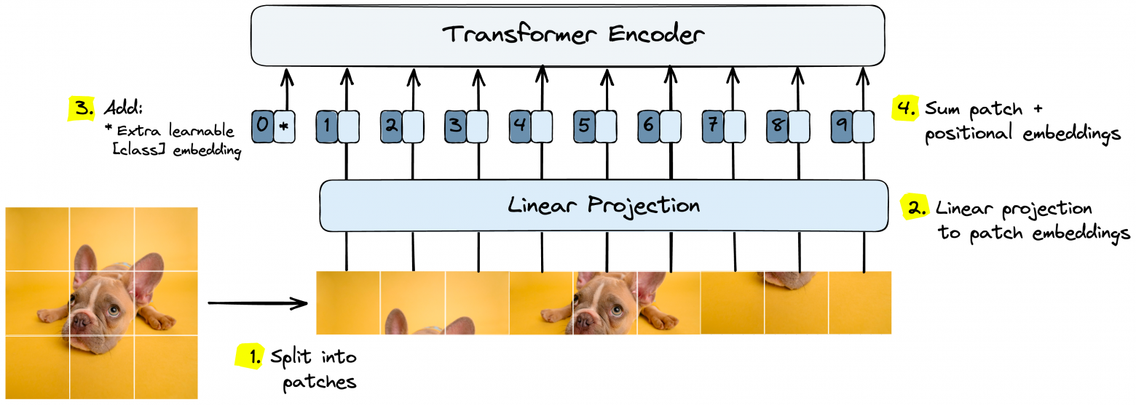
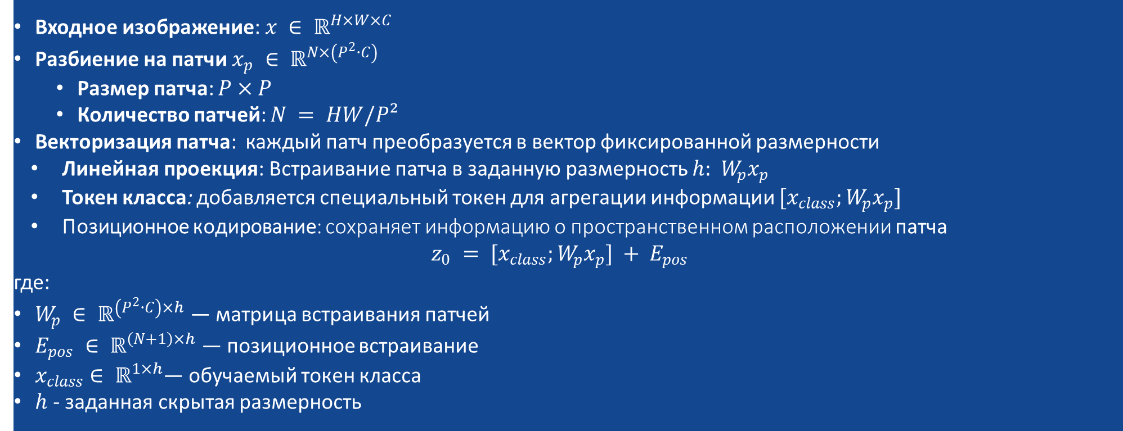
VIT. STEAM
Входное изображение: $x ∈ ℝ^{H×W×C}$
Разбиение на патчи $x_{p} ∈ ℝ^{N×\left(P^{2}·C\right)}$
Размер патча: $P×P$
Количество патчей: $N = HW/P²$
Векторизация патча: каждый патч преобразуется в вектор фиксированной размерности
Линейная проекция: Встраивание патча в заданную размерность $h:$ $W_{p}x_{p}$
Токен класса: добавляется специальный токен для агрегации информации $[x_{class};W_{p}x_{p}]$
Позиционное кодирование: сохраняет информацию о пространственном расположении патча $z_{0} = [x_{class};W_{p}x_{p}] + E_{pos}$
где:
$W_{p} ∈ ℝ^{\left(P^{2}·C\right)×h}$ — матрица встраивания патчей
$E_{pos} ∈ ℝ^{\left(N+1\right)×h}$ — позиционное встраивание
$x_{class}$ $∈ ℝ^{1×h}$— обучаемый токен класса
$h$ - заданная скрытая размерность
https://habr.com/ru/articles/935726/

Slide 9

VIT. STEAM
Входное изображение размером 224×224×3 :
Размер патча $p$: 16×16
Количество патчей: N = $p^{2}$= (224/16)² = 196
Размерность встраивания: h = 768
Итоговая размерность: [197, 768] (196 патчей + 1 токен класса)
Трансформеры не способны запоминать порядок или последовательность входов. Если патчи изображения переупорядочиваются, значение исходного изображения теряется.
https://habr.com/ru/articles/935726/

Slide 10
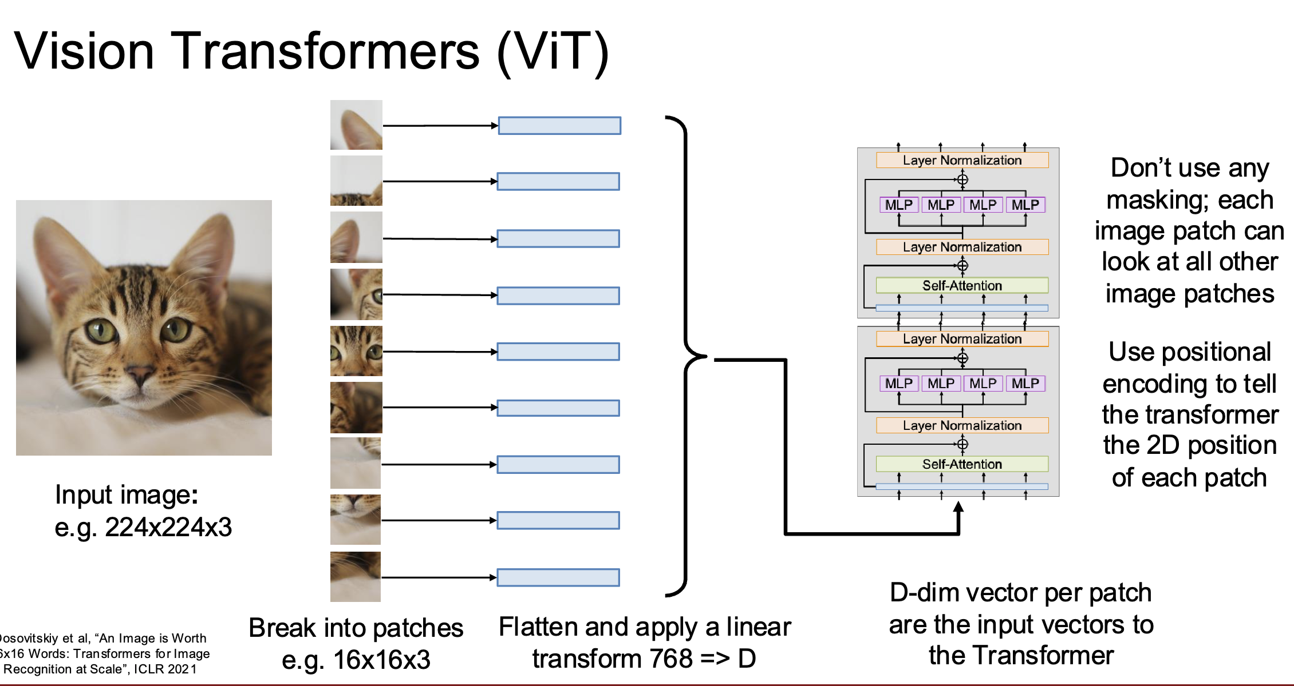
VIT. STEAM
Трансформеры не способны запоминать порядок или последовательность входов. Если патчи изображения переупорядочиваются, значение исходного изображения теряется.
https://cs231n.stanford.edu/slides/2025/lecture_8.pdf#page=5.00

Slide 11
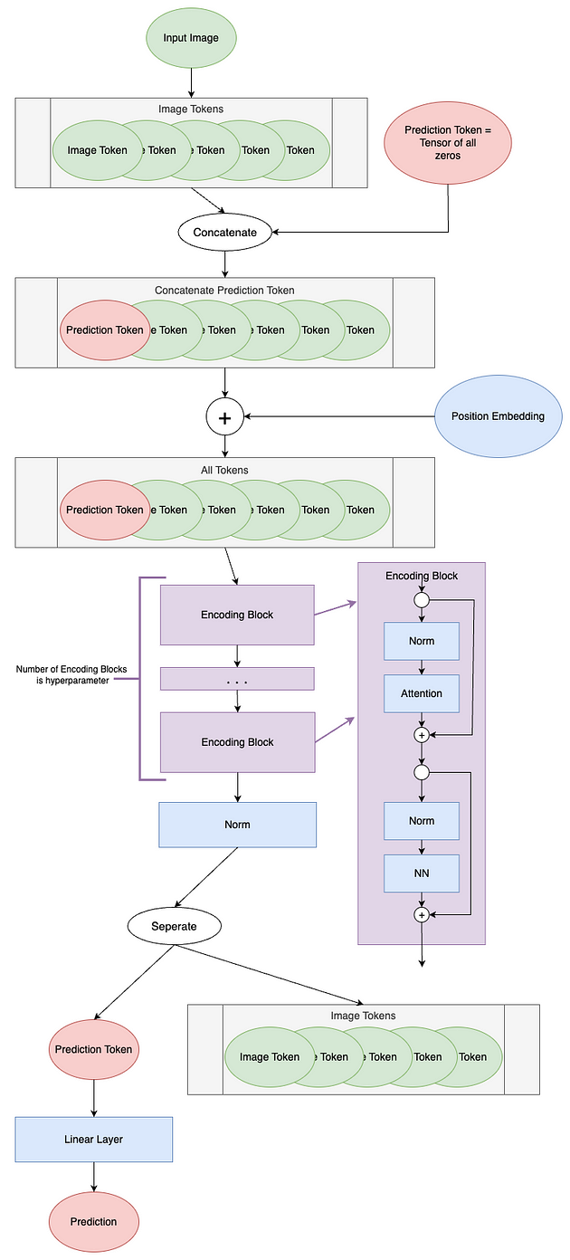
VIT. CLS token
В моделях BERT-like [cls]-токен используется для классификации.
[cls] - Это служебный дополнительный токен для классификатора, который вставляют в начало.
Выходной эмбединг [cls] токена подается в Classification Head для принятия итогового решения.
В процессе обучения модель учится складывать в эмбединг этого токена знания о всем изображении.
В ViT от авторов статьи [cls]-вектор изначально инициализируется нулями и имеет размер (1 x D) и учится также как и вся модель, т.е. это еще один обучаемый вектор-параметр нашей модели.
https://blog.deepschool.ru/cv/vit-vision-transformer/
https://habr.com/ru/companies/otus/articles/849756/

Slide 12
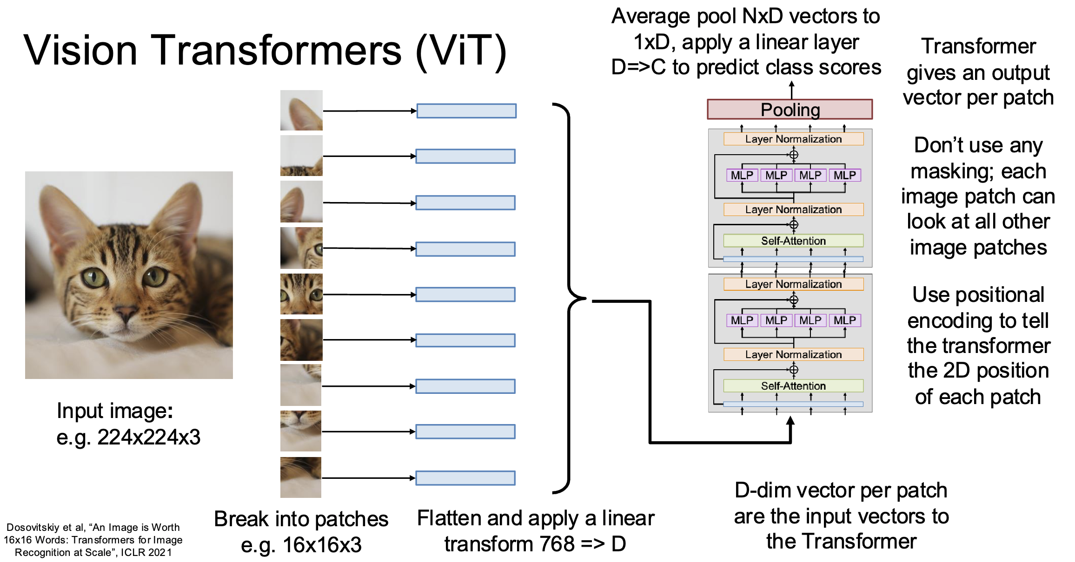
VIT. CLS token
модели.
https://blog.deepschool.ru/cv/vit-vision-transformer/
https://cs231n.stanford.edu/slides/2025/lecture_8.pdf

Slide 13

VIT. Positional Encoding
Гипотеза - локальные отношения между патчами могут быть очень полезными. НО в VIT е не передается информация о 2D структуре изображения - теряется интуиция о позиции патчей.
каждый эмбеддинг патча и [cls]-вектор будем складывать с определённым вектором из матрицы позиций $E_{pos}$.
Positional Encoding может быть заданныи или обученным.
Трансформеры не способны запоминать порядок или последовательность входов. Если патчи изображения переупорядочиваются, значение исходного изображения теряется.
https://blog.deepschool.ru/cv/vit-vision-transformer/
https://kazemnejad.com/blog/transformer_architecture_positional_encoding/
https://habr.com/ru/companies/otus/articles/849756/

Slide 14
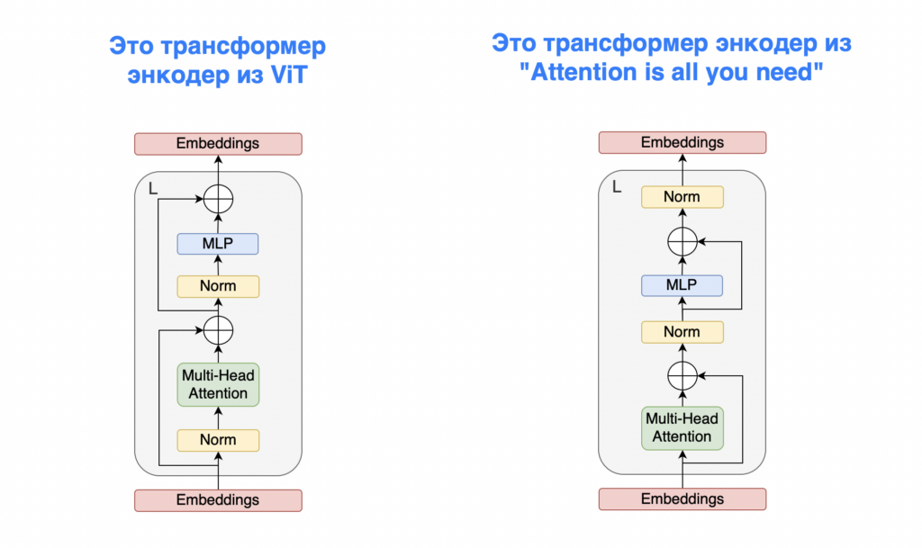

VIT. Transformer blocks
ViT — энкодер трансформера. Каждый из $L$ блоков получает на вход и возвращает на выход эмбеддинги патчей размерности $\left(N + 1\right)× D$, где блок задан:
$x^{′}=x+MHSA\left(Ln\left(x\right)\right)$
$$x^{′′}=x^{′}+GMLP\left(Ln\left(x^{′}\right)\right)$$
В классическом трансформер-блоке используется LayerNorm, а не BatchNorm. В ViT тоже оставили LayerNorm.
$x′′=Ln\left(x′\right)=\frac{x′−E(x′)}{\sqrt{Var\left(x′\right)+ε}}⋅γ+β$
$GMLP$ для каждого path:
$$x^{′′}=GMLP\left(x′\right)=DropOut(W_{1}∘DropOut\left(GeLU(W_{0}x′)\right)$$
где $x^{′′}, x^{′}, x$ – патч на выходе, промежуточное состояние и вход
Число эмбеддингов и их размерность не меняется при прохождении через все энкодер-блоки сети.
https://blog.deepschool.ru/cv/vit-vision-transformer/
pre-LN — подход (слева) работает лучше, чем post-LN (справа). И фактически pre-LN стал стандартом.
https://d2l.ai/chapter_attention-mechanisms-and-transformers/vision-transformer.html
https://stackoverflow.com/questions/70065235/understanding-torch-nn-layernorm-in-nlp

Slide 15

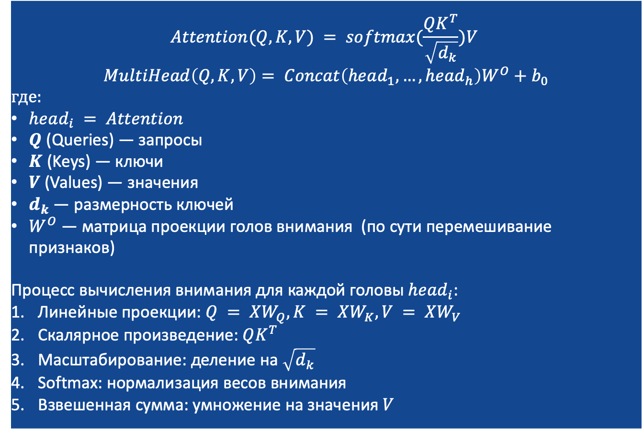
VIT. $MultiHeadAttention$
$$Attention(Q, K, V) = softmax(\frac{QK^{T}}{\sqrt{d_{k}}})V$$
$$MultiHead\left(Q, K, V\right)= Concat\left(head_{1}, …, head_{h}\right)W^{O}+b_{0}$$
$$где:$$
$head_{i} = Attention$
$Q$ (Queries) — запросы
$K$ (Keys) — ключи
$V$(Values) — значения
$d_{k}$ — размерность ключей
$W^{O}$ — матрица проекции голов внимания (по сути перемешивание признаков)
Процесс вычисления внимания для каждой головы $head_{i}$:
Линейные проекции:$Q = XW_{Q}, K = XW_{K}, V = XW_{V}$
Скалярное произведение: $QK^{T}$
Масштабирование: деление на $\sqrt{d_{k}}$
Softmax: нормализация весов внимания
Взвешенная сумма: умножение на значения $V$
Блок энкодера:
├── Layer Normalization
├── Multi-Head Self-Attention
├── Residual Connection
├── Layer Normalization
├── Feed-Forward Network
└── Residual Connection
Блок трансформер
В оригинальной статьи по ViT self-attention имеет Dropout слои,
размерность
https://blog.deepschool.ru/cv/vit-vision-transformer/
https://arxiv.org/pdf/2303.13731
https://habr.com/ru/articles/935726/

Slide 16
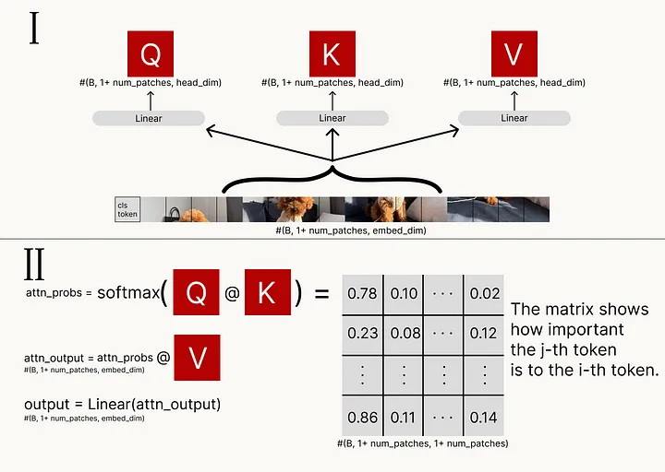



VIT. $Attention$
$Q (Query)$формально задаёт вопрос от каждого патча к другим патчам,
$K (Key)$показывает, есть ли у каждого патча ответ на этот вопрос, а
$V (Value)$содержит «значения» — фактические данные каждого патча, которые используются для формирования итогового представления.
$α$= $softmax(\frac{QK^{T}}{\sqrt{d_{k}}})$ — это матрицы внимания, которые показывают, насколько токен $i$ должен «обращать внимание» на токен $j$.
$α$показывает, сколько информации каждый патч должен получить от остальных патчей
$α⋅V$, - эмбеддинги изображения с учётом весов внимания $attn_probs$.
$$Attention(Q, K, V) = softmax(\frac{QK^{T}}{\sqrt{d_{k}}})V$$
На самом деле можно получить Q, W, K одной проекцией+split или 1-d свертками
https://habr.com/ru/articles/925050/
https://blog.deepschool.ru/cv/vit-vision-transformer/

Slide 17
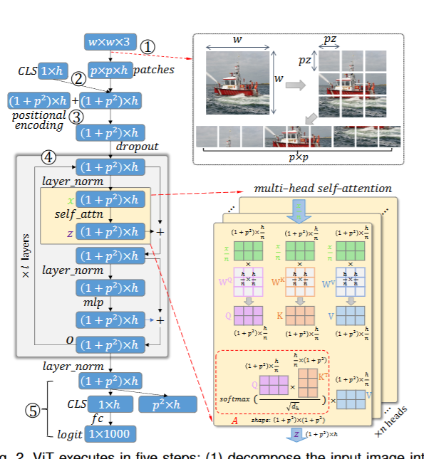

VIT. $MultiHeadAttention$
Гипотеза: блок внимания формирует один признак.
По аналогии с картами признаков в сверточных сетях - каждая "голова" учит отдельное подпространство признаков (учит представления входных данных).
Такая гипотеза называется многоголовое-само-внимание (multi-head self attention):
$$c = MultiHead\left(Q, K, V\right)= W^{O}⋅concat\left[head_{1}; …; head_{n}\right],$$
где:
$head_{i}= softmax\left(QK^{⊤}/\sqrt{d_{k}}\right)V$
$W^{O}$ - матрица проекции весов каждой головы. Благодаря $W^{O}$ матрице разные представления комбинируются!
Пусть:
$d_{k}=h/n$, $n –$число голов внимания $\left(h={n⋅d}_{k}\right)$, тогда
$Q_{i},K_{i},V_{i}∈R^{N×d_{k}},head_{i}∈R^{N×d_{k}}$
$W^{O}∈R^{h×h}, c∈R^{N×h}$
https://arxiv.org/pdf/2303.13731
https://blog.deepschool.ru/cv/vit-vision-transformer

Slide 18
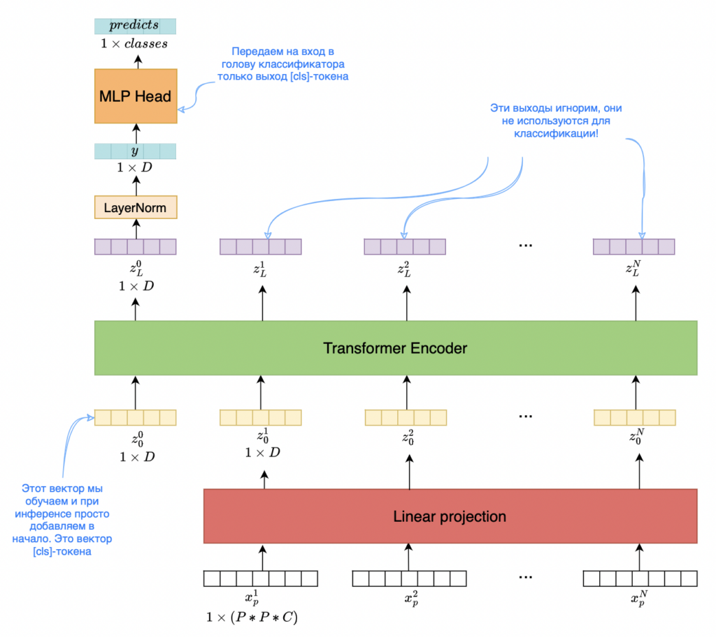

VIT. $Head part$
Часто головная часть формируется из [cls] патча.
Иногда среднее патчей
Замечание о количестве патчей N. Обычно ViT предобучают на больших датасетах, а затем делают файнтюн на сравнительно небольших наборах данных. Часто бывает полезно файнтюнить на большем разрешении по сравнению с разрешением при предобучении.
https://arxiv.org/pdf/2303.13731
https://blog.deepschool.ru/cv/vit-vision-transformer

Slide 19
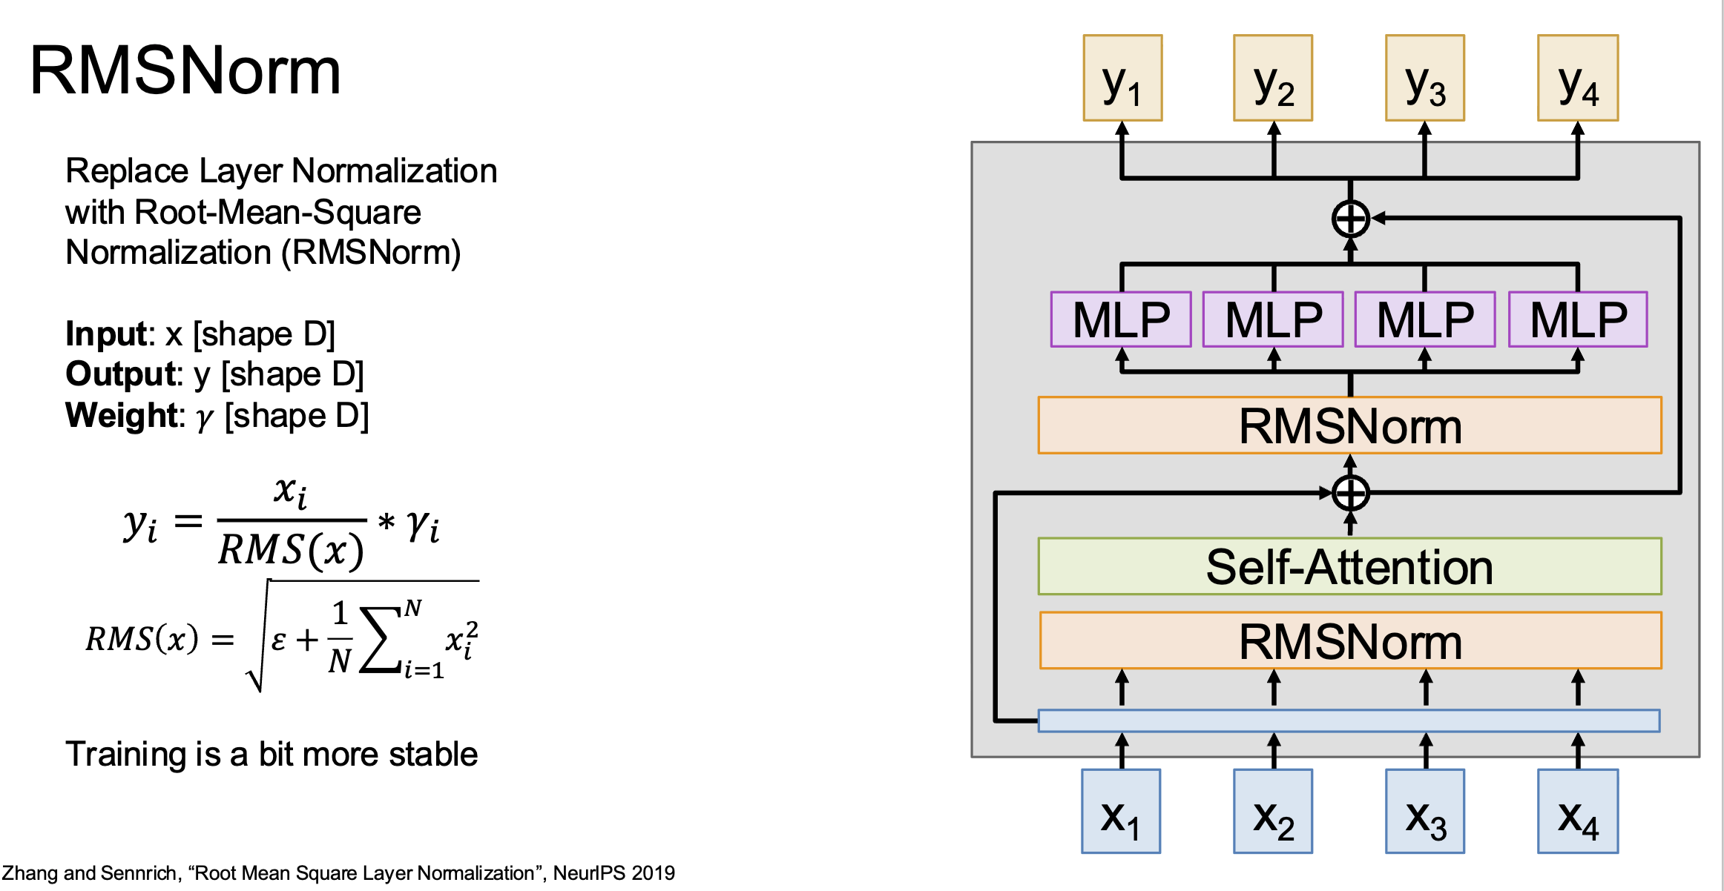

VIT. $LayerNorm$
.
https://arxiv.org/pdf/2303.13731
https://blog.deepschool.ru/cv/vit-vision-transformer

Slide 20
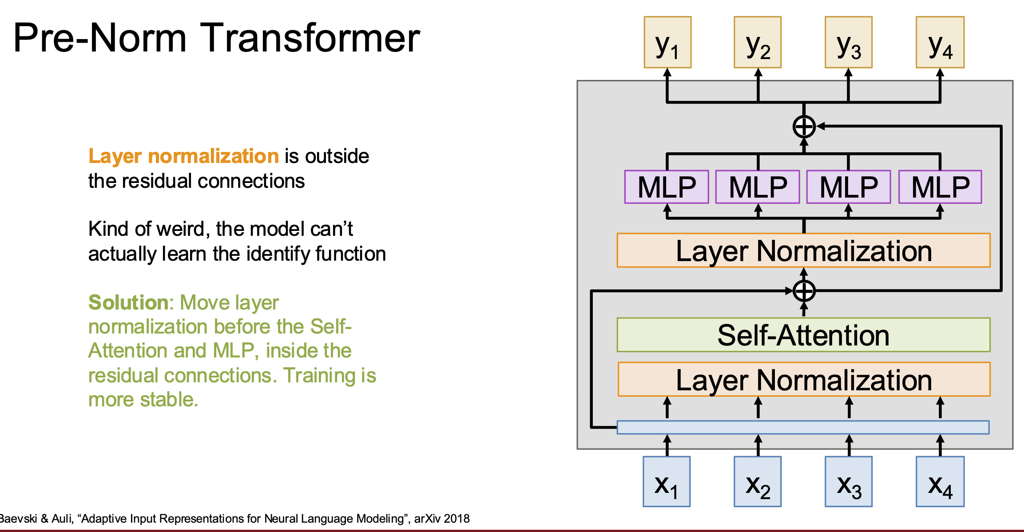
VIT. $LayerNorm$
.
https://arxiv.org/pdf/2303.13731
https://blog.deepschool.ru/cv/vit-vision-transformer

Slide 21
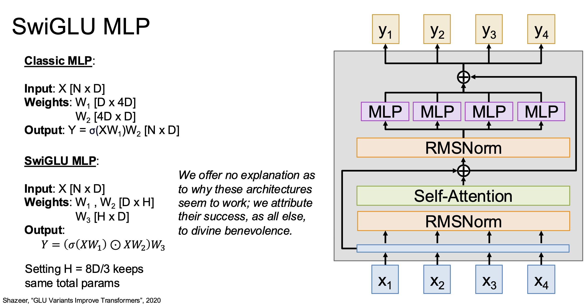

VIT. $GMLP$
.

Slide 22
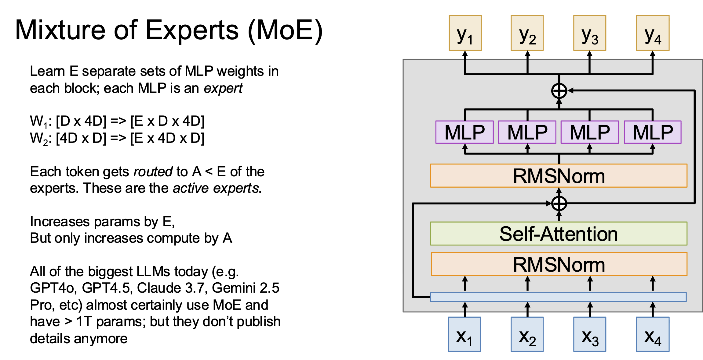

VIT. $MOE$
.

Slide 23
Трансформеры, полно-связные или сверточные сети
Часть предложенных в литературе архитектур- трансформеров полностью полносвязные, часть имеют и сверточные и полносвязрые слои.
Например CoAtNet. - замены часть слоев архитектуры ResNet на слои многоголового само-внимания и при этом получили прирост точности $(\sim 0,5$%).
Вопрос о том, какой подход (или комбинация подходов) - лучше остается открытым.
Звучат предположения, что слои внимания вообще не нужны, а нужна перетосовка карт признаков
Трансформеры быстрее и более точно выучивают крупно-размерные признаки.
Однако, архитектурам-трансформерам требуется больше примеров для мелко-размерных признаков.
CoAtNet

Slide 24
Трансформеры, полно-связные или сверточные сети - Миксеры
В 2021 году был представлен ряд трансформеров-подобных полносвязных архитектур для решения задач компьютерного зрения, например MLP-Mixer.
Основным преимуществом архитектур типа MLP-Mixer является пониженное число параметров (из за отсутствия многоголового само-внимания) и высокая скорость работы (операции с полносвязными слоями - самые быстрые).
Миксеры могут иметь и другие механизмы перетасовка признаков.

Slide 25
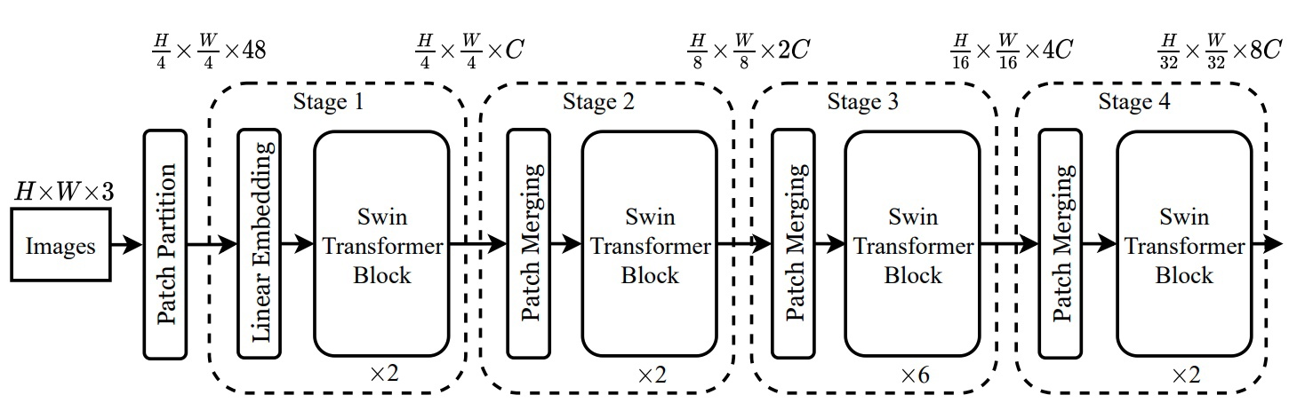
SWIN Transformer
Проблема VIT – широкие патчи не учитывают мелкие детали - не возможно pixel-level предсказание.
Чем выше глубина, чем меньше необходимо внимание к деталям – более абстрактные признаки.
Идея - Hierarchical Vision Transformer using Shifted Windows (SWIN) – каждый слой должен иметь свой размер патча
https://habr.com/ru/articles/599057/

Slide 26
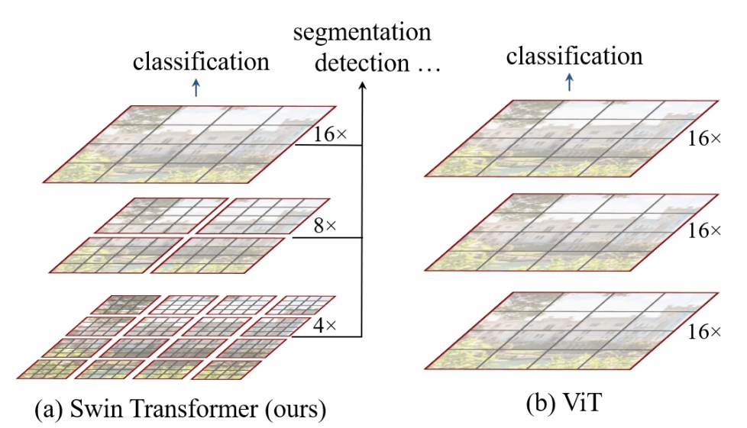
SWIN Transformer
первый слой патчи 4х4, - позволяет обрабатывать более мелкий контекст. Далее 8х8…32х32
Patch Merging конкатенирует фичи соседних токенов (в окне 2х2) и понижает размерность, получая более высокоуровневое представление.
каждый Stage-а образует «карты» признаков, содержащие информацию на разных пространственных масштабах,
Это позволяет получить иерархическое представление изображения,
https://habr.com/ru/articles/599057/

Slide 27
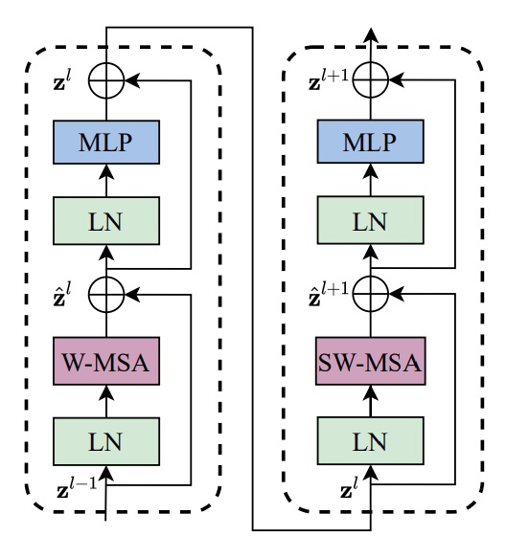
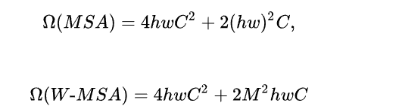
SWIN Transformer
Multi-Head Attention-квадратичная сложность
Идея (Shifted) Window Multi-Head Attention - для каждого токена считать Attention не со всеми другими токенами, а только с находящимися в некотором окне фиксированного размера (Window Mutli-Head Attention).
Если размерность токенов — C, а размер окна — MxM, то сложности для (Window) Multi-Head Self Attention-ов
Attention теперь работает за линейное по hw время
https://habr.com/ru/articles/599057/

Slide 28
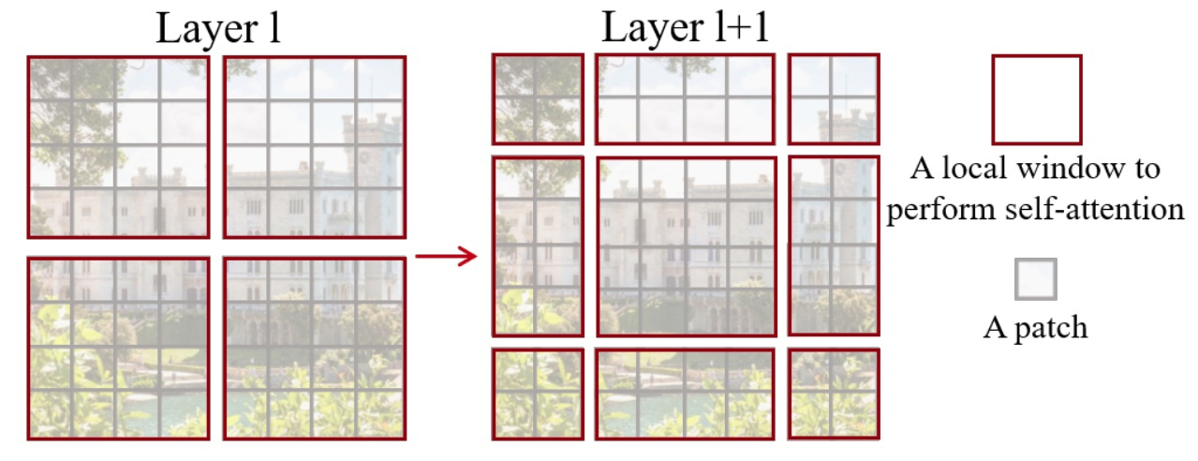
SWIN Transformer
Если размерность токенов — C, а размер окна — MxM, то сложности для (Window) Multi-Head Self Attention-ов
Attention теперь работает за линейное по hw время
https://habr.com/ru/articles/599057/

Slide 29
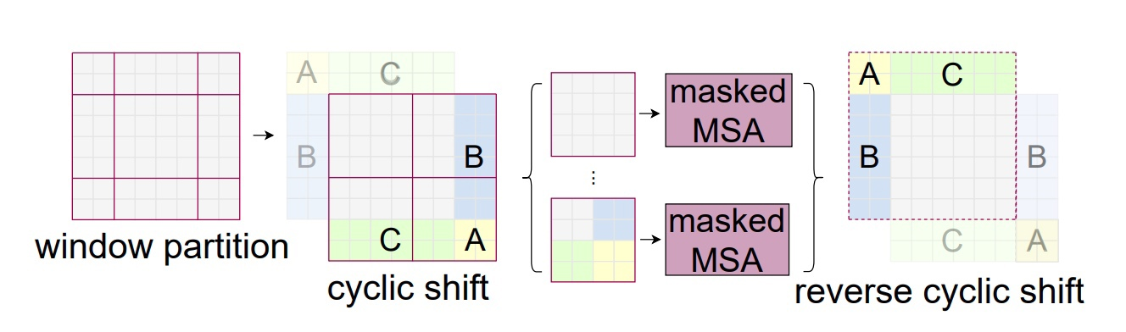
SWIN Transformer
сдвиг окон Attention-а увеличивает их количество
реализация этого слоя с наивным паддингом исходной «карты» признаков нулями обяжет считать больше Attention-ов (9 вместо 4 в примере), чем мы посчитали бы без сдвига
вторы предложили перед подсчётом циклически сдвигать само изображение и вычислять уже маскированный Attention, чтобы исключить взаимодействие не соседних токенов. Такой подход вычислительно эффективнее наивного, так как количество считаемых Attention-ов не увеличивается
Attention теперь работает за линейное по hw время
https://habr.com/ru/articles/599057/

Slide 30
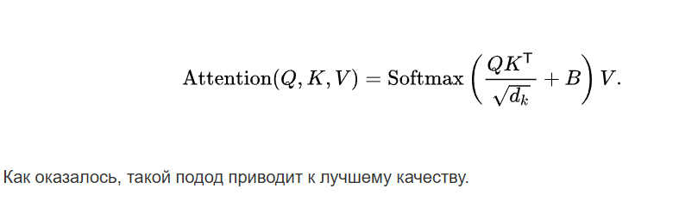
SWIN Transformer
Также в Swin-е авторы использовали несколько другие positional embedding-и. Их заменили на обучаемую матрицу В, называемую relative position bias, которая прибавляется к произведению query и key под софтмаксом:
Attention теперь работает за линейное по hw время
https://habr.com/ru/articles/599057/

Slide 31
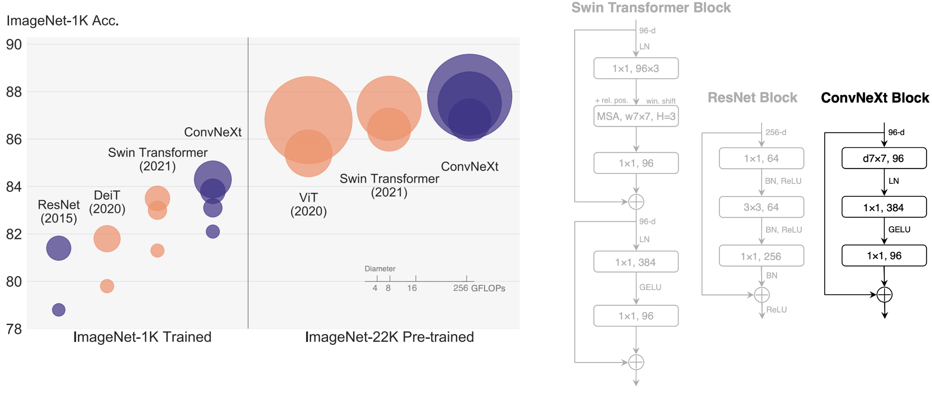
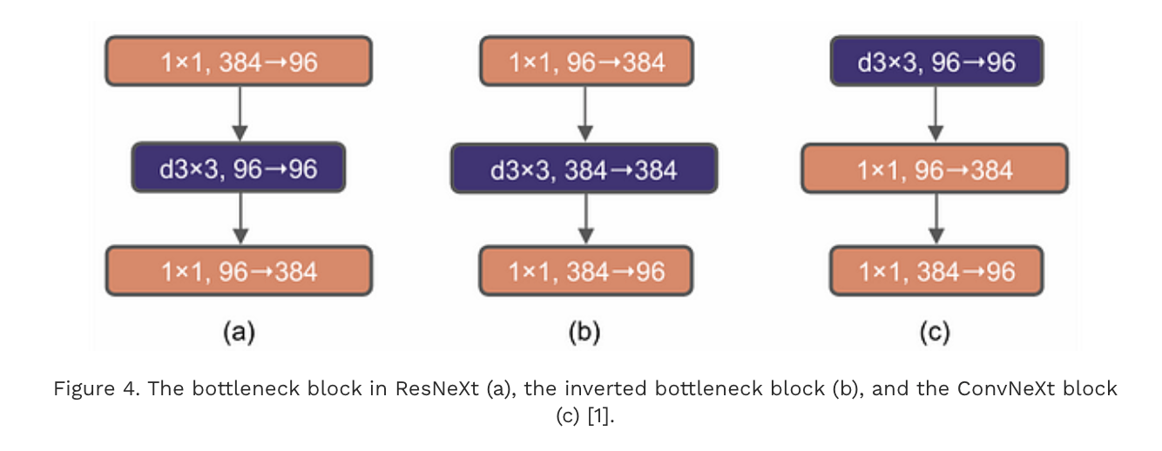
ConvNext
Новый блок.

Slide 32
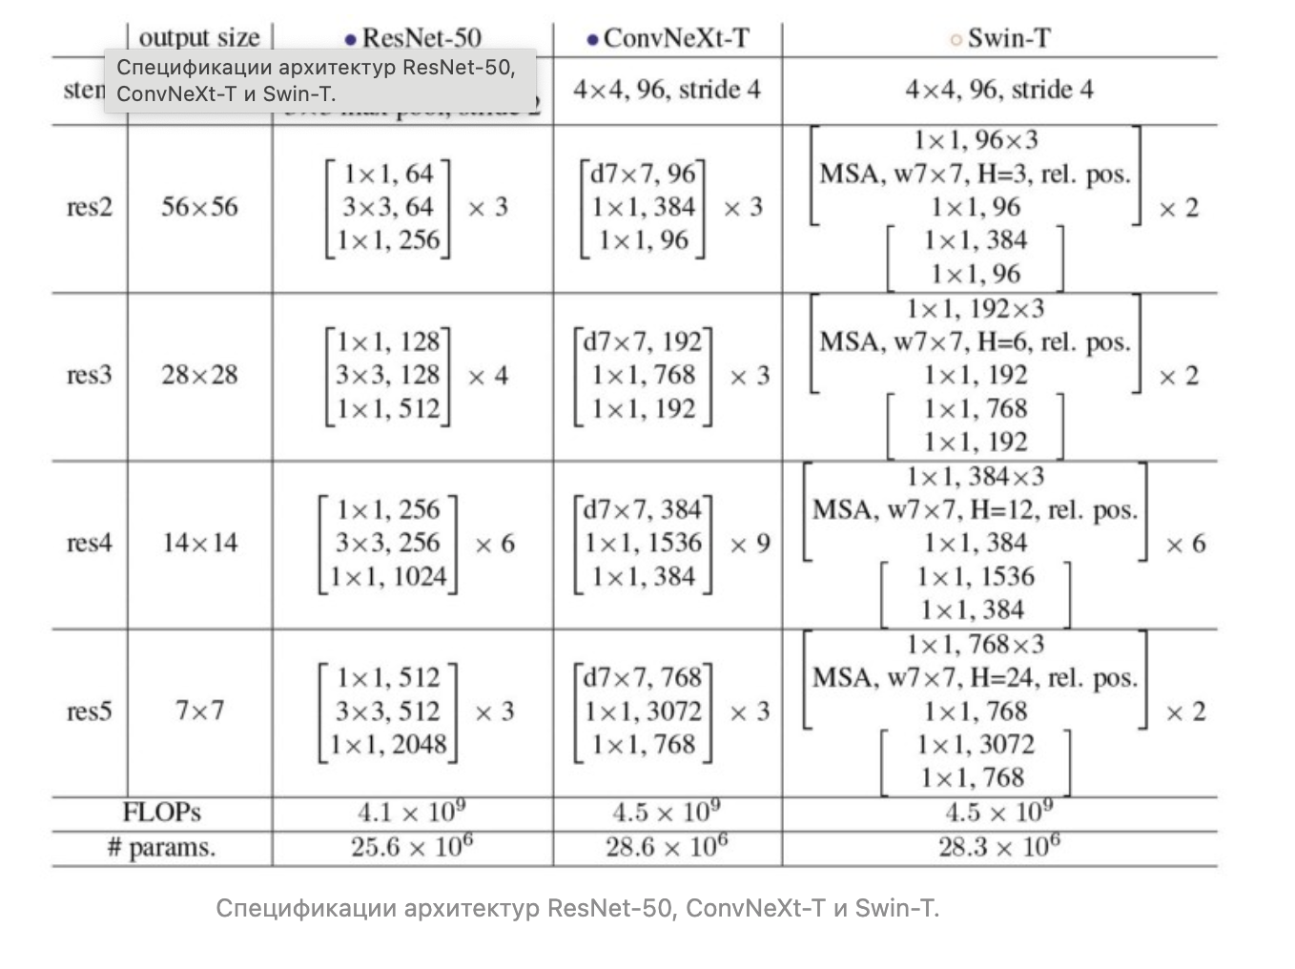
ConvNext
Новый блок.
https://habr.com/ru/companies/otus/articles/654279/

Slide 33
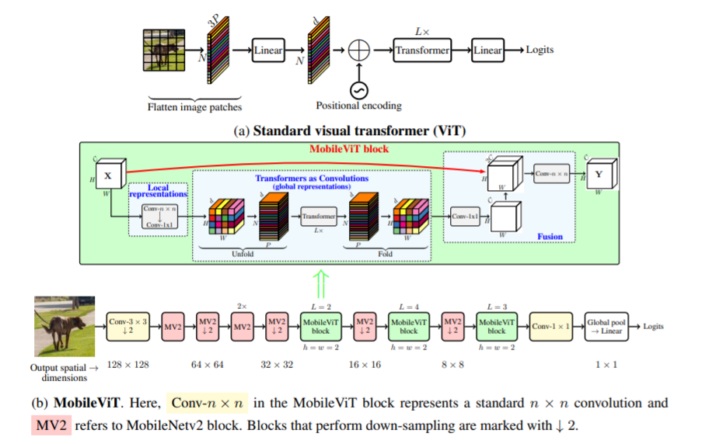
MOBILE VIT
Новый блок.
https://github.com/lucidrains/vit-pytorch/blob/main/images/mbvit.png

Slide 34
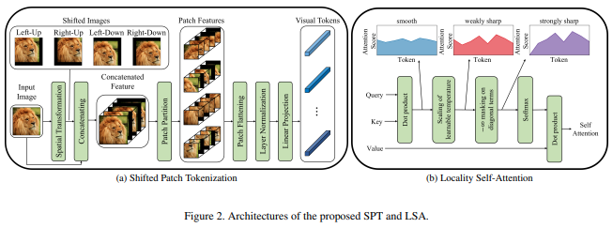
MOBILE VIT
Новый блок.
https://github.com/lucidrains/vit-pytorch/blob/main/images/vit_for_small_datasets.png

Slide 35
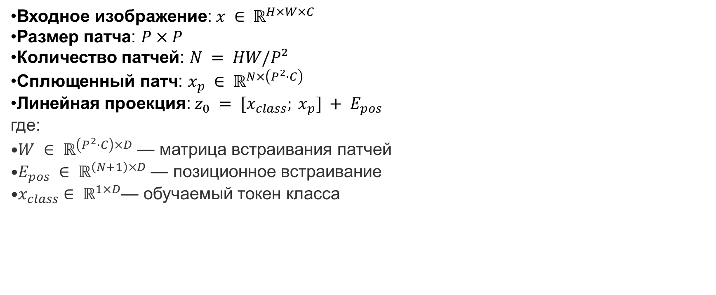
Входное изображение: $x ∈ ℝ^{H×W×C}$
Размер патча: $P×P$
Количество патчей: $N = HW/P²$
Сплющенный патч: $x_{p} ∈ ℝ^{N×\left(P^{2}·C\right)}$
Линейная проекция: $z_{0} = [x_{class}; x_{p}] + E_{pos}$
где:
$W ∈ ℝ^{\left(P^{2}·C\right)×D}$ — матрица встраивания патчей
$E_{pos} ∈ ℝ^{\left(N+1\right)×D}$ — позиционное встраивание
$x_{class}$ $∈ ℝ^{1×D}$— обучаемый токен класса

Slide 36
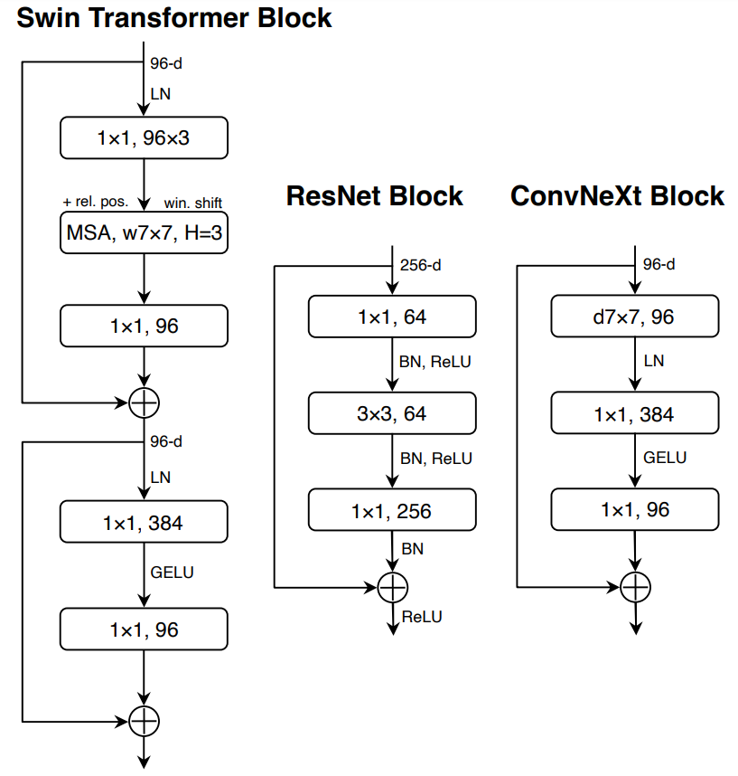
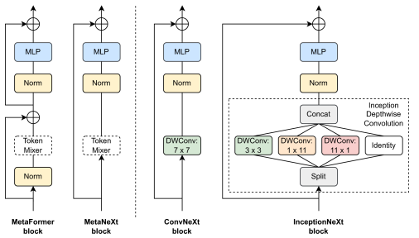
Трансформеры, полно-связные или сверточные сети
В 2021 году был представлен ряд трансформеров-подобных полносвязных архитектур для решения задач компьютерного зрения, например MLP-Mixer.
Основным преимуществом архитектур типа MLP-Mixer является пониженное число параметров (из за отсутствия многоголового само-внимания) и высокая скорость работы (операции с полносвязными слоями - самые быстрые).
Миксеры могут иметь и другие механизмы перетасовка признаков.

Slide 37
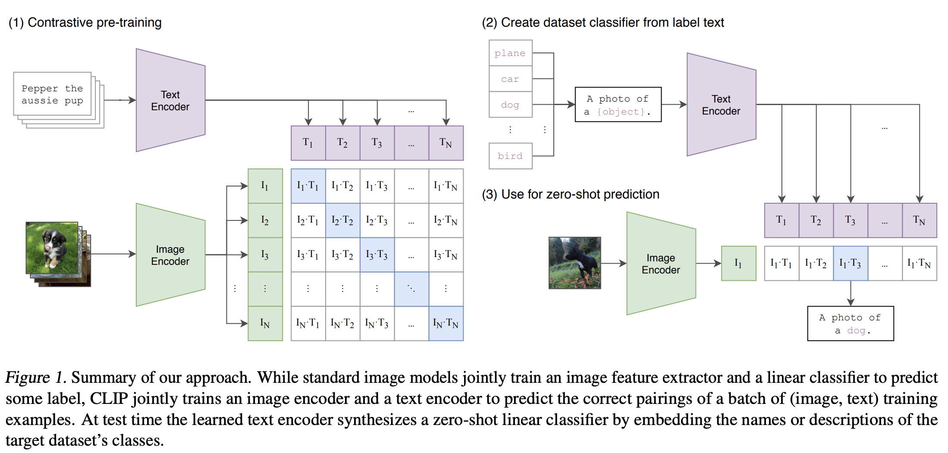
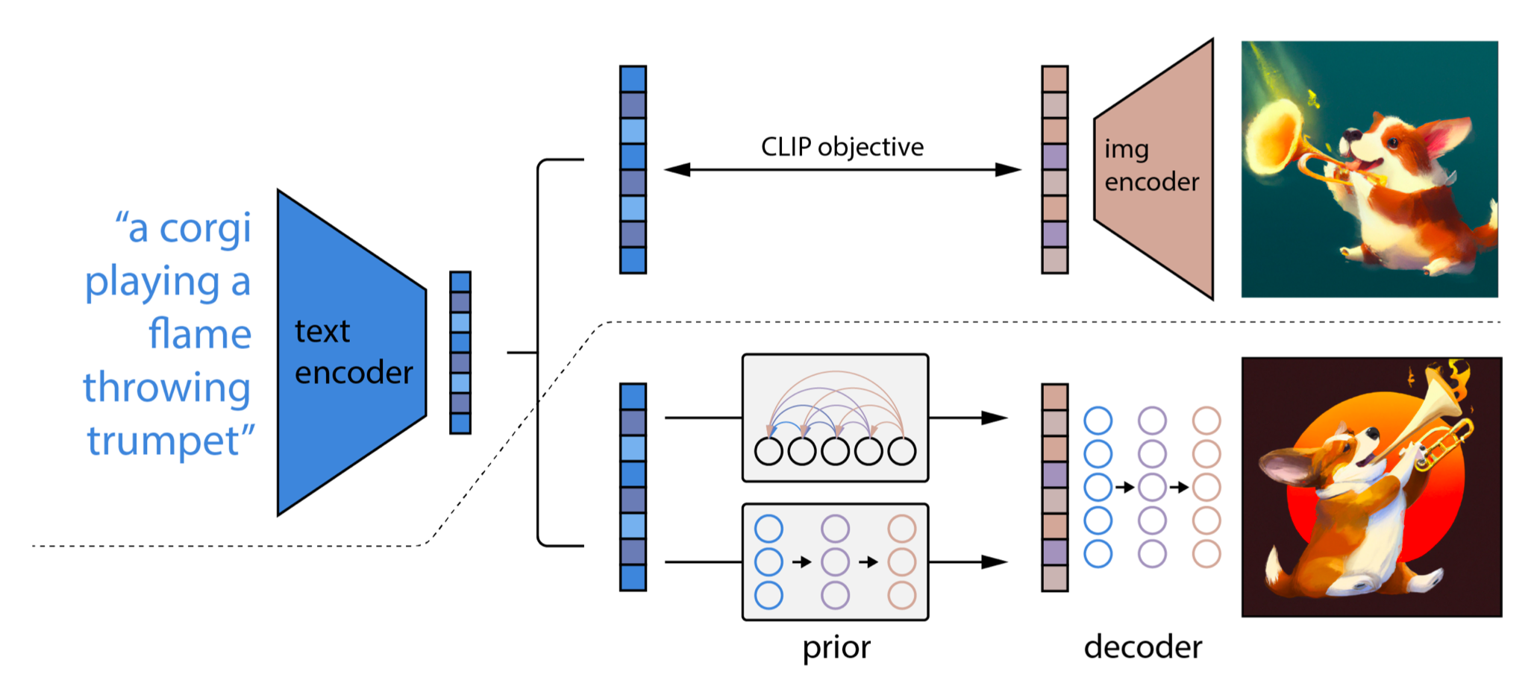
Трансформеры, полно-связные или сверточные сети
В 2021 году был представлен ряд трансформеров-подобных полносвязных архитектур для решения задач компьютерного зрения, например MLP-Mixer.
Основным преимуществом архитектур типа MLP-Mixer является пониженное число параметров (из за отсутствия многоголового само-внимания) и высокая скорость работы (операции с полносвязными слоями - самые быстрые).
Миксеры могут иметь и другие механизмы перетасовка признаков.

Slide 38
Блок энкодера:
├── Layer Normalization
├── Multi-Head Self-Attention
├── Residual Connection
├── Layer Normalization
├── Feed-Forward Network
└── Residual Connection

Slide 39
https://dzen.ru/a/Z9ma4LdbvhFdvdbs Как Vision Transformer революционизирует анализ изображений: от обучения на больших датасетах до прорывных возможностей ИИ
https://habr.com/ru/articles/896594/?ysclid=mhdor12eqh148088450 Vision Transformer-применение трансформеров в задачах компьютерного зрения
https://habr.com/ru/articles/935726/ Vision Transformers: всё, что вам нужно — это внимание
https://github.com/EPC-MSU/EduNet-lectures/blob/dev-2.3/out/L10_Transformers.ipynb
https://teletype.in/@roma_cv/zagOtthBQSH Методы дообучения. PEFT. База к собеседованиям
https://pytorch.org/blog/a-primer-on-llm-post-training/
https://blog.deepschool.ru/category/cv/
https://blog.deepschool.ru/category/architecture/
https://blog.deepschool.ru/category/dl/
https://github.com/GeeeekExplorer/nano-vllm
https://huggingface.co/blog/lora-fast
https://t.me/c/2445031628/3/1623

Slide 40
https://blog.deepschool.ru/cv/kto-za-rulyom-transformer/?utm_source=tg&utm_medium=post&utm_campaign=blog-article&utm_content=deepschool&utm_term=who%27s-driving-transformer
https://huggingface.co/papers/2506.17930
https://github.com/unsplash/datasets Unsplash Dataset — уникальная коллекция данных для исследований в области компьютерного зрения и машинного обучения. Включает два варианта:
— Lite (25k фото + 1M поисковых запросов) доступен для коммерческого использования
— Full (6.5M+ фото + 160M запросов) доступен только для некоммерческих целей
Данные собирались с платформы Unsplash, где фотографы со всего мира загружают изображения по свободной лицензии. Набор особенно ценен разнообразием контекстов — от пейзажей до абстрактных композиций
https://blog.deepschool.ru/llm/kak-yazykovye-modeli-nauchilis-videt/?utm_source=tg&utm_medium=post&utm_campaign=blog-article&utm_content=deepschool&utm_term=multimodal-llm-part-1
https://t.me/c/2445031628/3/1344
https://visionbook.mit.edu/ https://github.com/GeeeekExplorer/nano-vllm

Slide 41
https://huggingface.co/blog/vlms-2025
https://blog.deepschool.ru/cv/masked-image-modeling/?utm_source=tg&utm_medium=post&utm_campaign=blog-article&utm_content=deepschool&utm_term=digest-may2025
https://github.com/NielsRogge/Transformers-Tutorials?tab=readme-ov-file
https://github.com/gracikk-ds/DeepLearningSchool
https://github.com/gracikk-ds/hw-01-modeling/tree/fb2b1b3f5debff908522b89f014f8e0c8832b8f9
https://github.com/gracikk-ds/cv-epam-course
https://github.com/gracikk-ds/cv-rocket
https://debuggercafe.com/exploring-fast-segment-anything/
https://debuggercafe.com/a-mixture-of-foundation-models-for-segmentation-and-detection-tasks/
https://debuggercafe.com/qwen2-vl/
https://github.com/tintn/vision-transformer-from-scratch/blob/main/inspect.ipynb
https://github.com/sovit-123/fasterrcnn-pytorch-training-pipeline
https://debuggercafe.com/fine-tuning-mask2former/
https://github.com/sovit-123/vision_transformers
https://debuggercafe.com/vision-transformer-from-scratch/
https://github.com/nerminnuraydogan/vision-transformer
https://debuggercafe.com/rt-detr/
https://cs231n.stanford.edu/slides/2024/

Slide 42
https://habr.com/ru/companies/yandex/articles/886466/ От каскадных моделей до картинок в 4к: как эволюционировали диффузионки
https://habr.com/ru/companies/data_light/articles/884726/ Как выстроить разметку для паноптической сегментации правильно?
https://habr.com/ru/companies/data_light/articles/855336/ Семантическая сегментация: самый полный гайд 2024
https://keylabs.ai/blog/maximizing-object-detection-yolov8-performance-tips/ Maximizing Object Detection: YOLOv8 Performance Tips

